Slide 1
ОПЫТНО-ИССЛЕДОВАТЕЛЬСКАЯ ДЕЯТЕЛЬНОСТЬ дошкольников 3-4 лет

Slide 2
Основная цель -
обогащение представлений детей об объектах неживой природы путем экспериментирования

Slide 3
ЗАДАЧИ
формирование познавательного, эстетического, гуманного отношения к природе
развитие качеств личности:
- любознательность, - наблюдательность, - активность, - коммуникативность, - креативные способности
обогащение чувственного опыта
развитие нравственных
аспектов личности

Slide 4
Игры – опыты с объектами неживой природы учат
Выделять существенные признаки предмета
Группировать по величине
Понимать и обозначать словом наблюдаемые явления
Понимать сенсорные свойства предмета
Проявлять пытливость и наблюдательность
Беречь окружающую природу
Высказывать свои впечатления

Slide 5
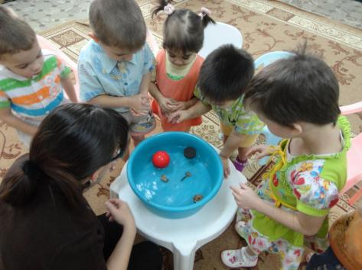
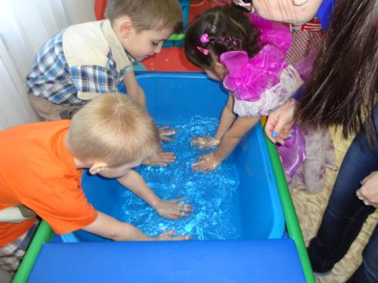
Ай да вода! Что за чудо!

Slide 6
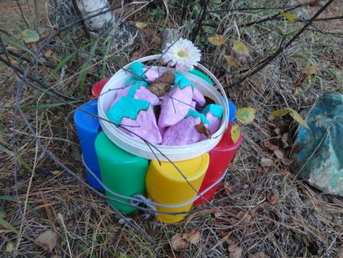
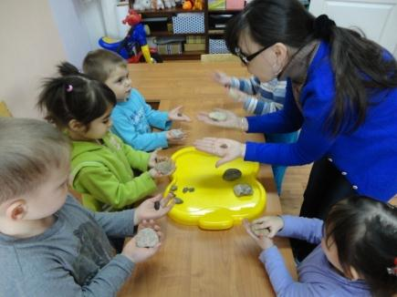
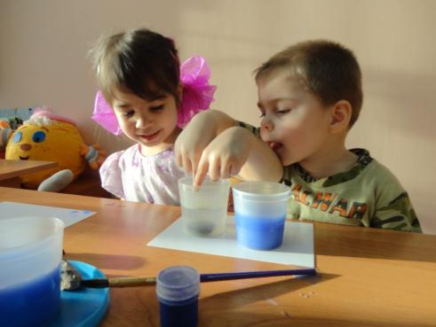
Камень на камень…

Slide 7
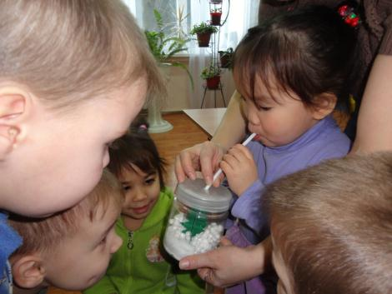
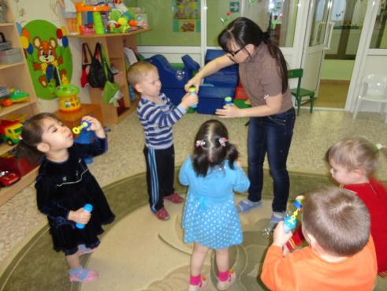
Эх, ветер, ветерок…

Slide 8
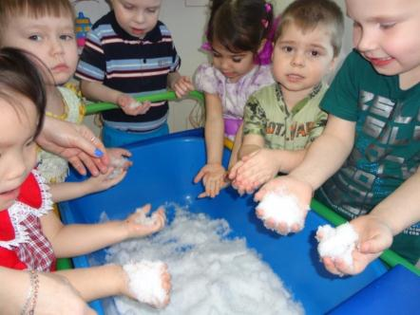
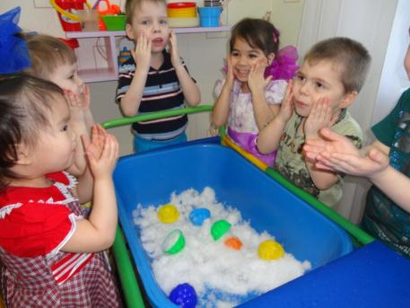
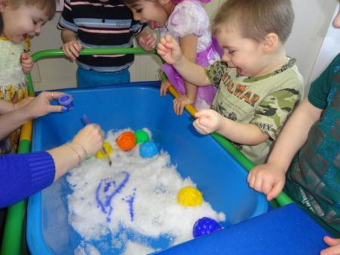
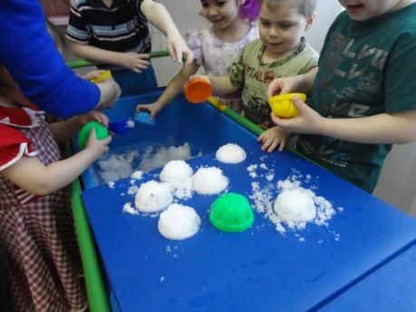

Slide 9
ВЫВОДЫ - формируется познавательное, эстетическое, гуманное отношение к природе; - обогащается чувственный опыт детей (эмоциональное проживание детьми наблюдаемых объектов и явлений); - соблюдены принципы: активности, наглядности, последовательности, доступности, научности и индивидуального подхода; - приобретается способность рассматривать объекты неживой природы и явлений; - способность делать простейшие выводы и находить причинно-следственные связи (плавает – легкий, тонет – тяжелый, тепло – тает, холодно – замерзает); - развиваются высшие психические функции: мышление, внимание, память, речь, осязание; - развиваются качества характера личности: инициативность, самостоятельность, активность; - формируются навыки межличностного общения (общение со сверстниками – умение принимать их решения, умение сравнивать).

